Slide 1
اللهم انفعنا بما علمتنا ،
وعلّمنا ما ينفعنا ، وزدني علماً.

Slide 2
الأحد
اليوم:
Classroom Rules
الأحد
التاريخ:
الحصة – الصف - الشعبة:
الأحد

Slide 4
2021
خط سير الدرس
قوانين الحصة
التهيئة الحافزة
شرح الدرس
التقويم الختامي

Slide 5
أقرأ باسم ربي

Slide 6
أقرأ باسم ربي

Slide 7
أقرأ باسم ربي
مطالعة الكتب
أهمية الكتب وفائدتها للإنسان بقدر قيمة الكنز.
كلاهما يبين قيمة الكتاب للإنسان.
قراءة العلوم النافعة.

Slide 8
أقرأ باسم ربي

Slide 9
أقرأ باسم ربي
ليساهم في تعليم المجتمع القراءة
والكتابة لما لهما من أهمية.

Slide 10
أقرأ باسم ربي
كلاهما يحث على التفكر والتأمل في خلق الله تعالى.

Slide 11
أقرأ باسم ربي
التأمل والتفكر في المخلوقات.
القراءة في الآية الأولى يراد بها التفكر في المخلوقات
أما هنا قراءة الكتب.

Slide 12
أقرأ باسم ربي
يكتسب من التأمل في المخلوقات معرفة بوجود الله وقدرته وعظمته.

Slide 13
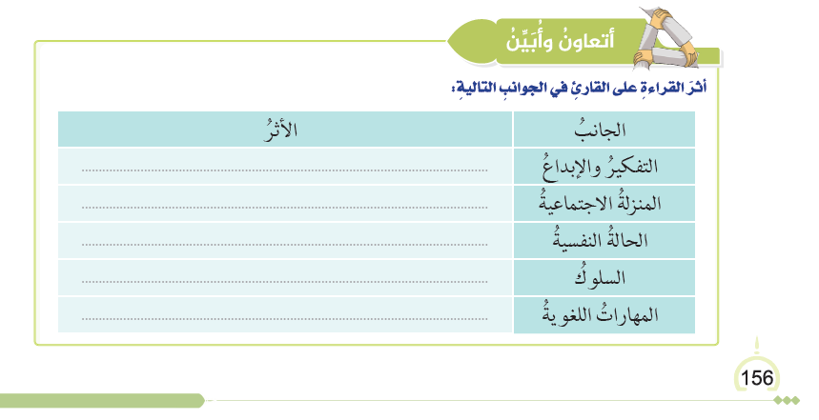
أقرأ باسم ربي
توسّع مداركه العقلية وتكسبه علماً وحكمة وتنمي الإبداع عنده
ترفع مكانته عند الناس بما يكتسبه من علم فيساهم في التطور
فيه لذة لقلب الفرد فهي تسعده وتشعره بالطمأنينة والراحة
تهذب أخلاق الفرد وتقوّم سلوكه فيحسن تعامله مع الآخرين
تنمي مهاراته اللغوية فتكسبه الطلاقة والقدرة على التعبير

Slide 14
أقرأ باسم ربي

Slide 15
أقرأ باسم ربي
يقيّد علمه ويحفظه من النسيان.
يساعد المتعلم في حفظ العلم الذي تعلّمه ويعينه
على العودة إليه عند الحاجة.

Slide 16
أقرأ باسم ربي
القراءة توسع مدارك الإنسان وتكسبه المعرفة وتدفعه للكتابة الإبداعية
صياغة الأفكار والعبارات وإخراجها في مؤلف إبداعي.

Slide 17
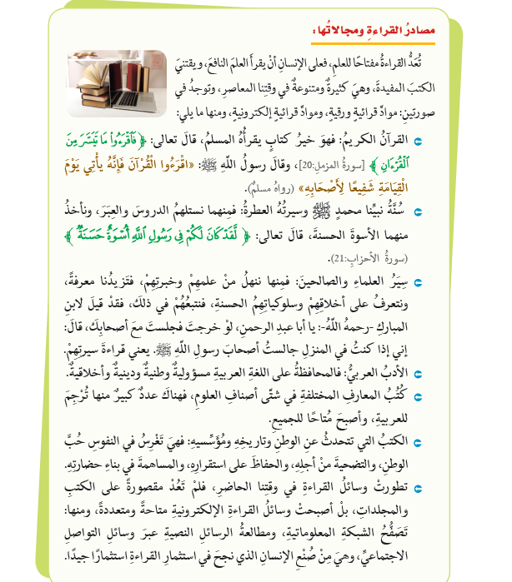
أقرأ باسم ربي

Slide 18
أقرأ باسم ربي
ينال به المرء رضا الله
فيثاب عليه
تكسبه طلاقة لغوية
تكسب الفرد علماً وحكمة ومعرفة
تكسبه المعرفة بكيفية عبادة الله تعالى
تنمي قدرات الفرد على التفكير والابتكار
تهذّب أخلاق الفرد وتقوّم سلوكه

Slide 19
أقرأ باسم ربي
مفيدة وسهلة ولكن ضررها قد يهلك إذا لم ينتبه على نفسه ويتقي ربه.

Slide 20
أقرأ باسم ربي
لأن أخذ المعلومات قد تكون غير صحيحة ويشك في مصداقيتها
الانسياق وراء الأفكار التي تؤدي للتطرف عن الدّين والخروج عن الولاء للوطن والتشدد والتطرف والهدم والتخريب

Slide 21
أقرأ باسم ربي

Slide 22
أقرأ باسم ربي
القراءة وسيلة للعلم والمعرفة ولصناعة العلماء والمبتكرين الذين يساهمون بفاعلية كبيرة في قيادة مستقبل الدولة.

Slide 23
أقرأ باسم ربي
سمو الشيخ محمد بن راشد آل مكتوم – رعاه الله
2015 ميلادي
زيادة الوعي بأهمية القراءة لدى الطلاب في العالم العربي
تنمية مهارات التعلم الذاتي والتفكير التحليلي الناقد وتوسيع المدارك

Slide 24
أقرأ باسم ربي
وعي قيادة دولة الإمارات بأهمية القراءة ولزيادة الوعي بأهميتها لدى المجتمع بأسره ولتحسين مهارات الطلبة اللغوية

Slide 25
أقرأ باسم ربي

Slide 26
أقرأ باسم ربي
توعية الأبناء بأهمية القراءة
تنمية تفكير الأبناء
الطمأنينة النفسية
إكسابهم القدرة على الحوار والتعبير عن الرأي
توثيق العلاقات بين الآباء والأبناء
تآلف الأسرة وترابطها

Slide 27
أقرأ باسم ربي
المكتبة المنزلية
من بعد صلاة الفجر
المكتبة العامة
من بعد صلاة العصر
الأجهزة الإلكترونية
قبل النوم

Slide 28
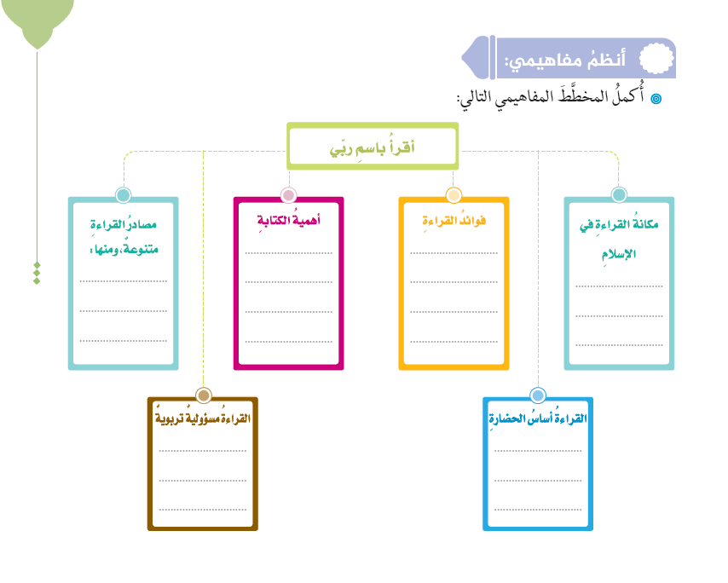
أقرأ باسم ربي
توثيق العلم وحفظه من النسيان والضياع
مصدر رئيسي للعلم والمعرفة
الكتاب والمؤلفات والأجهزة الإلكترونية
أول ما نزل من القرآن أمر بالقراءة
الحرص على قراءة كل ما هو مفيد ونافع
أمة تقرأ أمة متحضرة

Slide 29
أقرأ باسم ربي
اقرأ كل يوم ولو سطراً واحداً

Slide 30
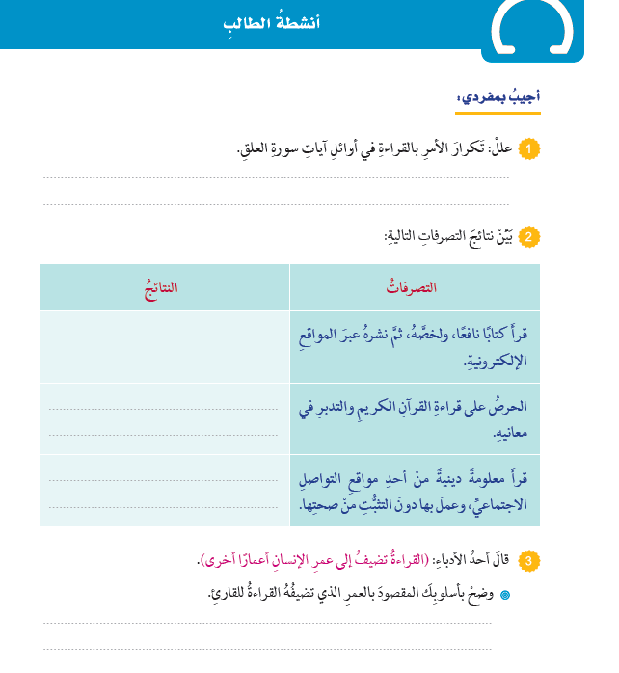
أقرأ باسم ربي
لدلالة على أهمية القراءة.
تصرف صحيح ومفيد للآخرين
أصح الكتب وأصدقها وأنفعها
خطأ يجب التأكد والتثبت من صحتها

Slide 31
أقرأ باسم ربي
القراءة نور يضيء درب الحياة.

Slide 32
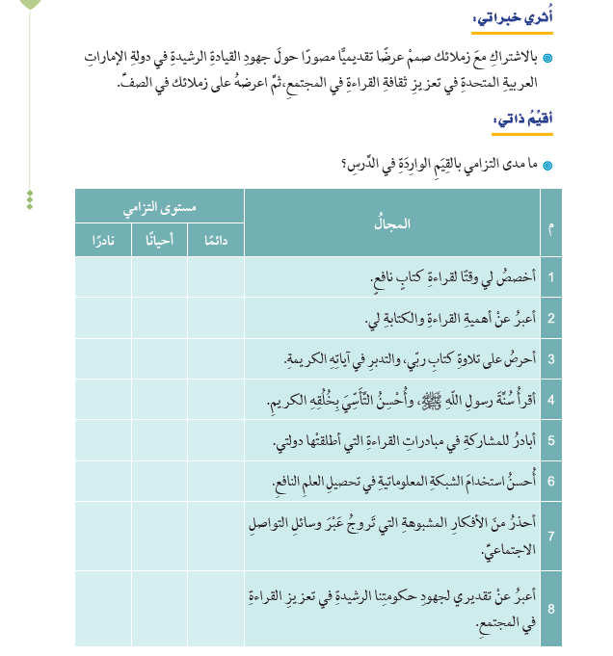
أقرأ باسم ربي

